Slide 1
Ekonomiinformation
14 april 2021 kl.09.00-11.30
Välkommen!

Slide 2

Spelregler
Vi har ”muteat” alla
Vi kommer använda chatten för allmänna frågor
Presentationen kommer att läggas ut på medarbetarwebben
Använd gärna headset om det går, ger bättre ljudkvalitet

Slide 3


Agenda 14 april 2021
09:00 - 09:05 Inledning
09:05 - 09:15 Ekonomiskt utfall tertial 3 2020
09:15 - 09:50 Ekonomisk uppföljning 2021
Inför Tertial 1 2021
09:50 - 10:00 Kaffepaus
10:00 - 10:30 Fort. inför tertial 1 2021
10:30 - 10:50 Övrig information
        Debitering av lokalkostnader 2021
        Kontoplan 2021
        Nyheter 2021 – ny avskrivningstid på inventarier
        Kvalitetssäkra balansposter i redovisningen
10:50 - 11:00 Fruktpaus
11:00 - 11:25 Ekonomiprojektet – status
11:25 -11:30 Avslut
Ekonomiinformation 14 april 2021
3
Notes:
Pia och Karolina välkomnar samt går igenom agendan

Slide 4
Utfall Tertial 3 2020

Slide 5
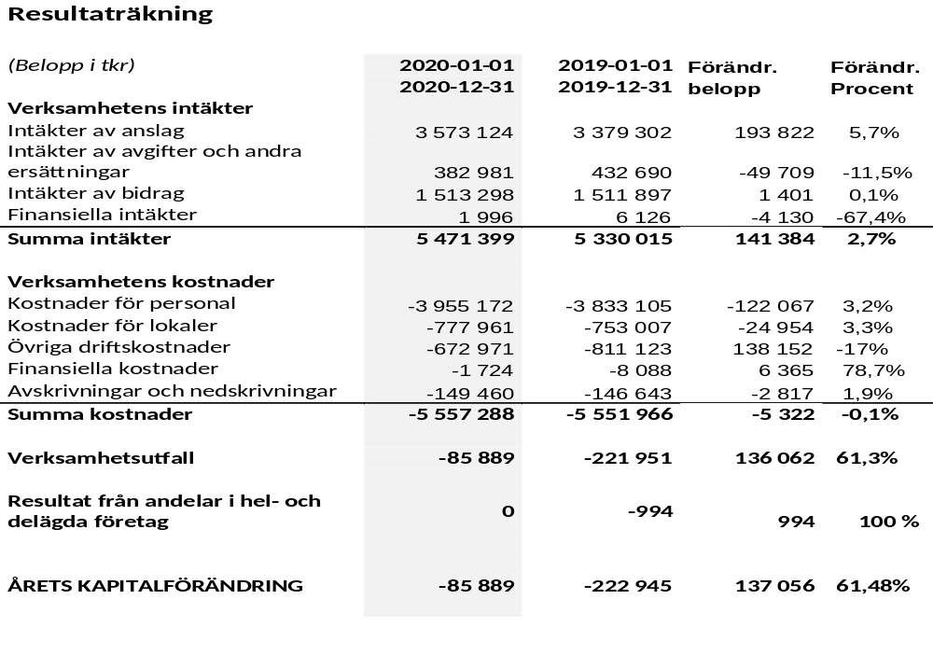
Ekonomiskt utfall SU T3 2020

Slide 6
Intäkter ökar med 141 mnkr (2,7%) jämfört med 2019
Anslagsintäkterna har ökat med 194 mnkr (5,7 %)
Ökningen av anslagen hänförs till ett ökat antal utbildningsplatser, utökat forskningsanslag, pris- och löneomräkning samt överprestation inom utbildningen.
Avgiftsintäkterna har minskat med 50 mnkr (-11,5 %)
Avgiftsintäkterna minskar med 79 mnkr inom uppdragsutbildning, rådgivning, konferensavgifter/seminarier och högskoleprov som en konsekvens av pandemin, däremot ökar med 35,3 mnkr inom uppdragsforskning, konsulttjänster och studieavgifter.
Bidragsintäkterna har ökat med 1,4 mnkr (0,1%)
  Bidragsintäkterna har ökat med 1,4 mnkr och beror på en minskad aktivitet i forskningsverksamheten som en konsekvens av pandemin. Nedgången neutraliserades av regeringens särskilda utbildningssatsningarna på 39 mnkr.

Slide 7
Kostnader ökar med 5 mnkr (0,1%) jämfört med 2019
Personalkostnaderna har ökat med 122 mnkr (3,2 %)
Ökning av årsarbetskrafter, löneökningar, högre arbetsgivaravgifter som en konsekvens av ökade lönekostnader och högre pensionskostnader samt ökning av sparade semesterdagar har lett till ökade kostnader om 153 mnkr. Övriga personalkostnader är 31 mnkr lägre pga. lägre kostnader för traktamente och kursavgifter till följd av pandemin.
Lokalkostnaderna har ökat med 25 mnkr (3,3 %)
Ökningen kan förklaras av att lokaler tillkommit (Albano), kontrakt omförhandlats och av indexuppräkning av befintliga hyreskontrakt enligt KPI.
Övriga driftskostnader har minskat med 138 mnkr (-17 %)
Minskningen avser främst resekostnader, kostnader för konferenser och representation och uppgår till 119,3 mnkr som en konsekvens av pandemin.

Slide 8
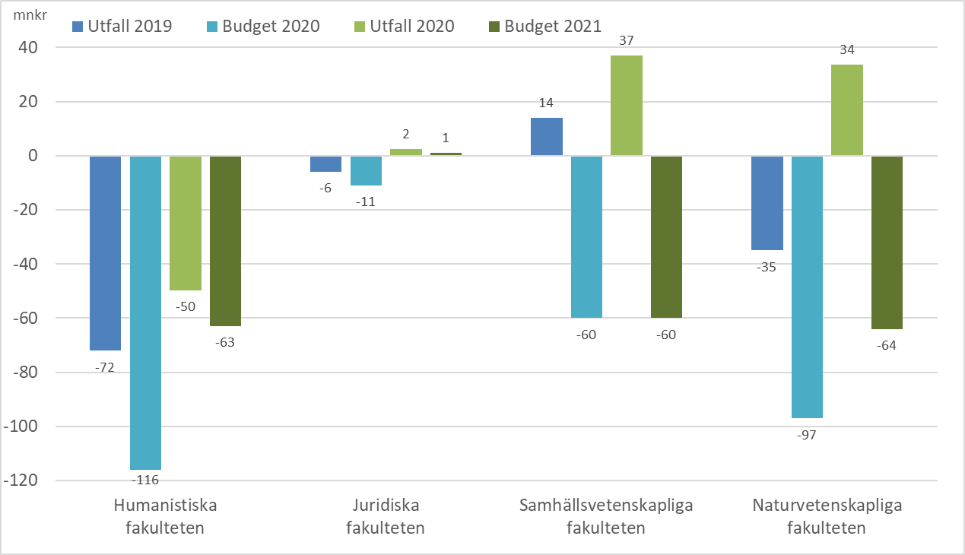
Ekonomiskt utfall 2020 per fakultet jämfört med utfall 2019 och budget 2020 och 2021
(mnkr) | Ackumulerat myndighets-kapital 2020 |  |  | Jmf med budget 2021
Fak | UGA | FUF | Tot
H | -70 | 37 | -33 | -63
J | 16 | 15 | 31 | +1
S | 178 | 234 | 412 | -60
N | 13 | 180 | 193 | -64

Slide 9
Ekonomisk uppföljning 2021

Slide 10
Ekonomisk uppföljning 2021
Tertial 1 (T1) per 30/4:
checklista, projektlistor (avstämning skulder/fordringar externa medel), utfall per institution/motsvarande, prognos light
Avstämning balansposter 127*
Tertial 2 (T2) per 31/8:
checklista, projektlistor (avstämning skulder/fordringar externa medel), utfall per institution/motsvarande, prognos.
Avstämning balansposter 127*
Tertial 3 (T3) per 31/12:
checklista, projektlistor (avstämning skulder/fordringar externa medel), utfall per institution/motsvarande.
Avstämning balansposter 127*

Slide 11
Tertial 1 2021

Slide 12

Att tänka på inför tertialbokslutet
Anläggningstillgångar och stöldbegärliga förbrukningsinventarier (SFI)
Uppföljning externfinansierade projekt
Alla leverantörsfakturor där varor och tjänster är levererade ska vara slutattesterade
Periodiseringar av intäkter och kostnader
Läs mer i bokslutskalendern samt ekonomikalendern på medarbetarwebben!
Ekonomiinformation 14 april 2021

Slide 13
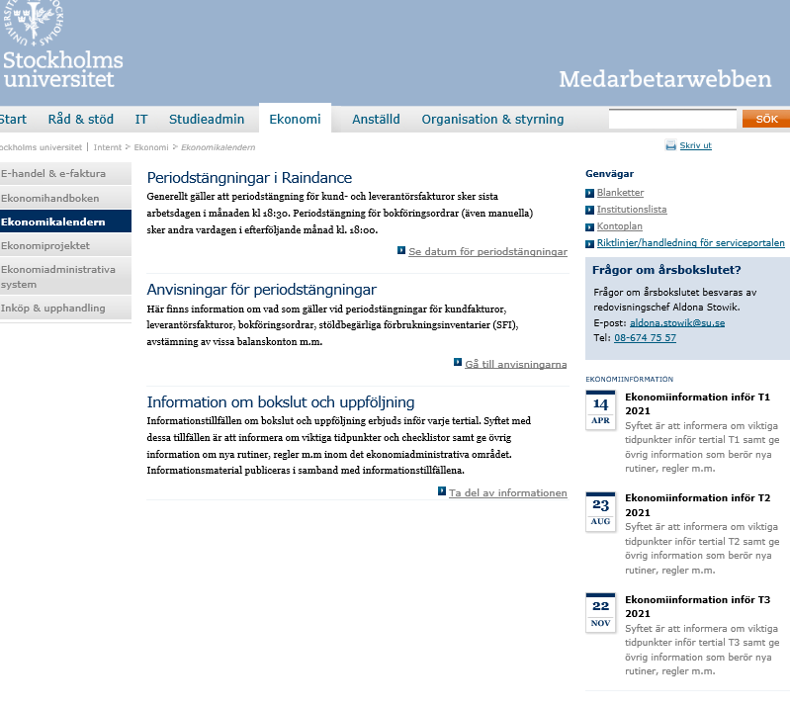

Slide 14

Anläggningstillgångar & SFI (T1)
Anläggningar tagna i bruk ska vara definitivsatta (DEF-satta) per 30/4-2021. Anskaffningsdatum = datum då anläggningen tas i bruk.
4/5- 2021 - sista dag för institutionerna att lämna underlag till omföringar av anläggningstillgångar på projekt som ska avslutas
Kontroll av pågående anläggningar (konto 1270, 1271) samt SFI (1278) ska göras av samtliga institutioner. Om dessa inte är DEF-satta ska en förklaring ges på blanketten ”Pågående anläggningstillgångar”, blanketten ska lämnas senast den 4/5-2021 till Ekonomiavdelningen.
Exempel pågående anläggningstillgång: om anläggningstillgången ingår i en större enhet och inte kan tas i bruk förrän hela anläggningen är på plats.
SFI – Stöldbegärliga förbrukningsinventarier
Konto för SFI (1278) måste vara 0 per den 30/4-21.
OBS!!

Slide 15

Uppföljning externfinansierade projekt (T1)
Fordran
En fordran innebär att projektet har haft högre kostnader än de inbetalningar som kommit universitetet tillhanda per den 30 april alt de fakturerade kostnaderna per den 30 april.
Bidragsprojekt (konto 16311-16327)
Fordran på bidragsgivaren.
Uppdragsprojekt (konto 1676-1677)
Fordran betraktas som en upplupen intäkt.
Institutioner/motsvarande ska intyga att dessa fordringar kommer täckas av ytterligare inbetalningar/fakturering enligt kontrakt/avtal. I de fall myndighetskapital finns på projektet finns även det med i en egen kolumn.

Slide 16
Uppföljning externfinansierade projekt (T1)
Skuld
En skuld innebär att projektet har haft lägre kostnader än de inbetalningar som kommit universitetet tillhanda per den 30 april alt de fakturerade kostnaderna per 30 april.
Bidragsprojekt (konto 2501-25123)
Skulden betraktas som oförbrukade bidrag (förskottsinbetalning).
Uppdragsprojekt (konto 2774-2775)
Skulden betraktas som en förutbetald intäkt.
Institutioner/motsvarande ska intyga att skulden kommer att förbrukas enligt kontrakt/avtal. I de fall myndighetskapital finns på projektet finns även det med i en egen kolumn.

Slide 17
Projekt, tidpunkter T1
Löpande arbete: Åtgärda projekt med felkonteringar utifrån projektupplägget.
Inför bokslutet:
4/5-2021 Underskrivna bokföringsordrar avseende huvudprojekt/ underprojekt 2021 ska vara Ekonomiavdelningen senast tillhanda.
12/5-2021 Ekonomiavdelningen skickar ut checklista med underlag för intygande av fordringar och skulder > 500 000 kr som är bokförda på externfinansierade projekt. Vi kommer även att följa upp gamla projekt med dispositionsdatum/slutdatum 20201231.
25/5-2021 Sista dagen för institutioner/motsvarande att lämna checklista samt underlag för ovanstående projekt med underskrift av prefekt/motsvarande.
De signerade listorna mailas inskannade i PDF-format till era projekthandläggare inom respektive fakultet/motsvarande.

Slide 18
Periodisering
Varför
Hur
- tekniskt (helt kort)
- praktiskt på SU

Slide 19
Periodisering
Inkomster och utgifter i rätt period
Mer rättvisande resultat
intäkter tas upp under den period de intjänas och kostnader tas upp när resursen förbrukas.
Exempel förskottshyra för Q2 kommer i mars och kostnadsföras i april, maj och juni. När fakturan kommer eller när den betalas avgör inte när kostnaden ska med i resultatet.

Slide 20
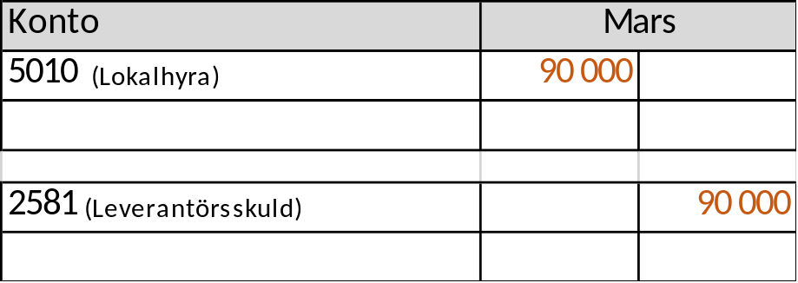
Periodisering
Förskottsbetalad hyra Q2 90 000:- inkommen i mars

Slide 21
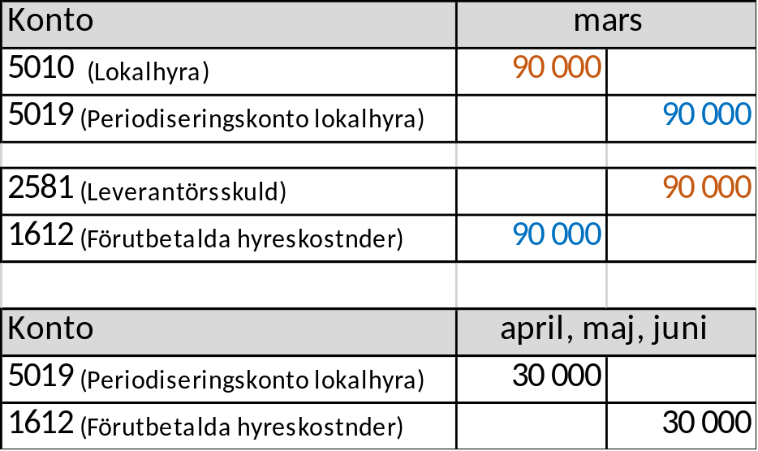
Periodisering
Förskottsbetalad hyra Q2 90 000:- inkommen i mars

Slide 22
Periodisering av intäkter och kostnader
Förutbetalda intäkter/kostnader
Bokförda intäkter och kostnader som inte avser aktuell period
Bokförs som skuld respektive tillgång
Upplupna intäkter/kostnader
Ännu ej bokförda intäkter och kostnader som avser aktuell period periodiseras. Bokförs som tillgång respektive skuld
Beloppsgräns: fakturabelopp > 50 000 kr exkl. moms
Lathund Periodisering under Ekonomi/Ekonomihandboken:
http://www.su.se/medarbetare/ekonomi/ekonomihandboken/lathundar-och-mallar
22

Slide 23
Periodisering – Excel-mall på webben
Samla periodiseringar i Excel-mallen som finns på webben: http://www.su.se/medarbetare/ekonomi/ekonomihandboken/lathundar-och-mallar
Flik 1: visar hur mallen ska fyllas i, i de vita fälten.
Flik 2: här fylls uppgifterna i. Skrolla till aktuell månad t ex 21-04-30.
Skicka ifylld mall via Serviceportalen/Fråga/Felanmäla → Fråga till Ekonomiavdelningen och välj/ange:
  Aktivitet = Redovisning
  Specifikation = Periodisering av intäkter och kostnader
  Ärendets rubrik = Periodisering
23

Slide 24
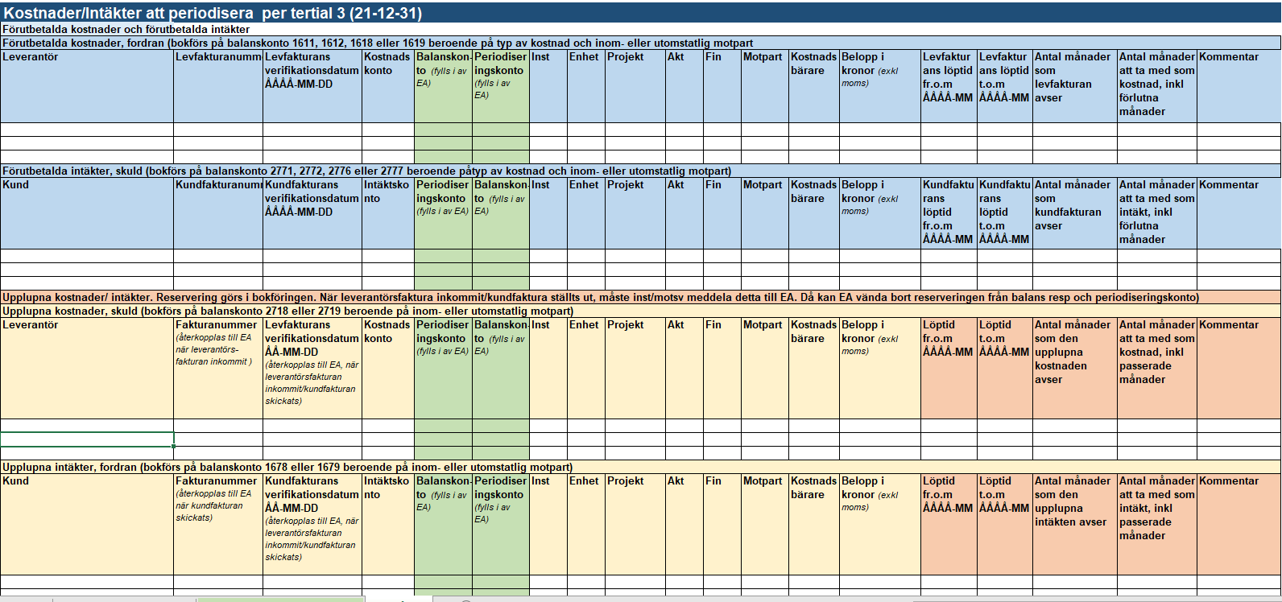
Periodisering – Excel-mall på webben
Samla periodiseringar i Excel-mallen som finns på webben: http://www.su.se/medarbetare/ekonomi/ekonomihandboken/lathundar-och-mallar

Slide 25
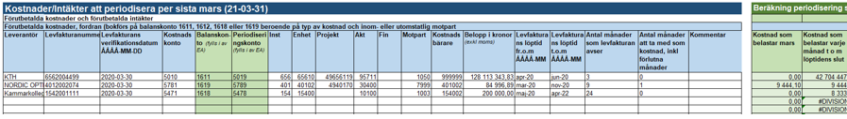
Exempel– Excel-mall på webben
Fyll i vita fält

Slide 26
Periodisering av intäkter och kostnader
Rättvisande bild
Myndigheter ska ge en rättvisande bild av verksamhetens resultat samt av kostnader och intäkter och myndighetens ekonomiska ställning (6§ FÅB (Förordningen om årsredovisning och budgetunderlag))
Bokföringsmässiga grunder (redovisningsprincip)
Intäkter och kostnader som är hänförliga till räkenskapsåret ska tas med oavsett tidpunkt för betalning
Det avgörande är när en affärshändelse sker, vara eller tjänst levereras, inte när den betalas
Periodisering = intäkter och kostnader hänförs till de perioder som de avser.
26

Slide 27
Anvisning manuell bokföringsorder (BFO)
Skicka in BFO via Serviceportalen→
Fråga Felanmälan/Fråga ekonomiavdelningen→
Aktivitet Redovisning för bokningar gällande anslag, anläggningar, bokningar som ej gäller projekt.
Aktivitet Projekt för projekt!
Underlag ska bifogas, såsom utdrag ur huvudboken i Raindance, avtal, beräkning. Fullständig konteringssträng!
Många rader? Bifoga BFO i excelformat
Underskrift ska ske i enlighet med delegationsordning

Slide 28
Paus

Slide 29
Viktiga hållpunkter T1 2021
15/4 Checklistan T1 publiceras på medarbetarwebben
20/4 Sista dag för att skapa BOK97 och IFP97
22/4 Mail ”Att-göra” inför periodstängning
prel 26/4
Mail via raindansare, när lönefil samt sem. löneskuld bokförts
30/4 Utfall konto 1278 SFI ”Stöldbegärliga Förbruknings
Inventarier” = noll.
Definitiv-sättning SFI-poster sker direkt i anläggningsregistret.
Ekonomiinformation 14 april 2021

Slide 30
Viktiga hållpunkter T1 2021 forts.
30/4 Kundfakturering, senast denna dag
Leverantörsfakturor, sista dag att slutattestera
signera=status definitiv
Leverantörsfakturor som inte är definitiva 30/4
överförs till nästa period (maj)
Periodisering, annars blir utfallet för T1 missvisande
4/5 Bokföringsordrar senast denna dag
Ekonomiinformation 14 april 2021

Slide 31
Viktiga hållpunkter T1 2021 forts.
3 -7/5 Bokslutskörningar
10/5 Inrapportering statsredovisningen Hermes (ESV)
10/5 Rapporter T1 med prel. resultat tillgängliga i Mercur
11/5 Rapporter T1 tillgängliga i Mercur
Ekonomiinformation 14 april 2021

Slide 32
Viktiga hållpunkter T1 2021 forts.
12/5 Projektlistor skickas ut av Ekonomiavdelningen
Tre projektlistor: bidrag, uppdrag samt gamla projekt dispositionsdatum/slutdatum 201231.
På listorna: Fordringar och skulder > 500 000 kr bokförda på externfinansierade projekt. Ni ska intyga att det är korrekt!
24/5 Balansspecifikationer konto 127* lämnas in av
utvalda institutioner/motsvarande
25/5 Projektlistor lämnas in av institutioner/motsvarande
Underskrift av prefekt/motsvarande.
Ekonomiinformation 14 april 2021

Slide 33
Universitetsövergripande rapportering T1 2021
Områdeskanslierna formulerar och ger uppdraget om T1 till institutionerna.
T1 är en ”lightversion” av tertialrapport.
Den övergripande rapporten innehåller:
  Analys av utfallet t.o.m. april 2021 – hur förhåller det sig till den budget som registrerats och till förra årets utfall samma tid?
  Översiktlig prognos över helårsutfallet 2021.
  Uppföljning av arbetet med Ekonomi i balans.
Preliminära rapporter finns i Mercur 10 maj
Fakultetscontrollers lämnar sammanställd och analyserad rapport till planerings-sekretariatet den 19 maj.
Översiktlig rapportering inklusive prognos till SU:s ledning den 25 maj.
Universitetsövergripande rapport klar 28 maj.
Rapportering till styrelsen 4 juni.

Slide 34
Övrig information

Slide 35
Debitering lokalkostnader 2021
Från och med januari 2020 debiteras hyreskostnaderna månadsvis.
Rapportering sker dock fortfarande kvartalsvis.
Debiteringen grundas på tecknat upplåtelseavtal.
OBS viktigt att kontakta lokalansvarig via Serviceportalen vid fel på rum vid hyresdebitering
Kvarstår av kvartal 2 2021:
3 maj: Bokförs majdebitering
1 juni: Bokförs junidebitering

Slide 36
Datum för debitering lokalkostnader 2021
Kvartal 3
14 maj: Sista dag att anmäla lokalförändringar
till Fastighetsavdelningen
11 juni: Ekonomiavdelningen skickar hyresfil via raindansare@su.se
24 juni: Sista dagen för konteringsändringar till ekonomi@su.se
1 juli: Bokförs julidebitering
2 augusti: Bokförs augustidebitering
1 september: Bokförs septemberdebitering

Slide 37
Datum för debitering lokalkostnader 2021
Kvartal 4
10 september: Sista dag att anmäla lokalförändringar
till Fastighetsavdelningen
11 oktober: Ekonomiavdelningen skickar hyresfil via raindansare@su.se
22 oktober: Sista dagen för konteringsändringar till ekonomi@su.se
29 oktober: Bokförs oktoberdebitering
1 november: Bokförs novemberdebitering
1 december: Bokförs decemberdebitering

Slide 38
Övrig information
Kontoplan 2021 finns på medarbetarwebben
Nyheter 2021 – ny avskrivningstid på inventarier (10 år)

Slide 39
Att kvalitetssäkra balansposter i redovisningen är en löpande rutin som ska tillämpas.
Anläggningsregister består av tillgångar som används i verksamheten, annars utrangeras dessa eller säljs om det finns ett marknadsvärde.
Inga gamla leverantörsfakturor finns i leverantörsreskontra.
Inga gamla kundfakturor finns i kundreskontra.

Slide 40
Övrig information
Det pågår uppdatering av ekonomihandboken – kapitel om momsen.
Ekonomiinformation inför T2
23/8 kl.09.00-11.30 G-salen alt Digitalt via Zoom
Ekonomiinformation inför T3
- 22/11 kl.13.00-15.30 G-salen alt. Digitalt via Zoom

Slide 41
Workshops/utbildningar
  För aktuella workshops och utbildningar hänvisar vi till medarbetarwebben som löpande uppdateras med nya datum.
  Utbildningar och workshops ekonomi

Slide 42

42

Slide 43
Ekonomiprojektet
Karolina Pihlblad och Linda Hedström

Slide 44
Ekonomiprojektets uppdrag (2020-2022)
Införa ny redovisningsplan
beslut fattat av universitetsdirektören 2020-12-03
Införa enhetlig tillämpning av SUHF-modellen
beslut och rekommendationer 2007 och framåt
  Gemensam definition och hantering av direkta och indirekta kostnader utifrån SUHF-modellen, t.ex. lokalkostnader och institutionsgemensamma kostnader.
  Automatisk fördelning av gemensamma kostnader utifrån beslutad fördelningsbas (direkta lönekostnader).
  Bokföring av samfinansiering på respektive bidragsprojekt.
Upphandla och implementera nytt ekonomisystem
avtal underskrivet med CGI (Raindance) om en helhetslösning 2021-01-21
Konto
Kostnads-
ställe
Projekt
Verksam-het
Finansiär
Motpart
Individ/
Anläggn-ID
Fri
I drift
i början av
2022

Slide 45
Från översyn till införande – alltid med representation från fakulteter och institutioner
Översyn (2018-2019)
Utvärdera SU:s ekonomimodell och ekonomiadministrativa system tillsammans med arbets- och referensgrupper.
Internremiss (90 % svarsfrekvens). I huvudsak instämde de svarande remissinstanserna till det som beskrevs i internremissen.
Upphandling (2020)
Kravställning utifrån externa krav och interna behov utifrån internremissen.
Upphandling av helhetslösning utifrån beslut av den strategiska styrgruppen.
Införande (2021-2022)
CGI vann upphandlingen och avtal skrevs i januari 2021.
”Utrullning” till hela SU av ekonomimodell och ekonomisystem.
Införandeplan SU och CGI för att sätta upp, implementera, testa och driftsätta nytt ekonomisystem utifrån SU:s ekonomimodell, behörigheter, integrationer m.m.

Slide 46
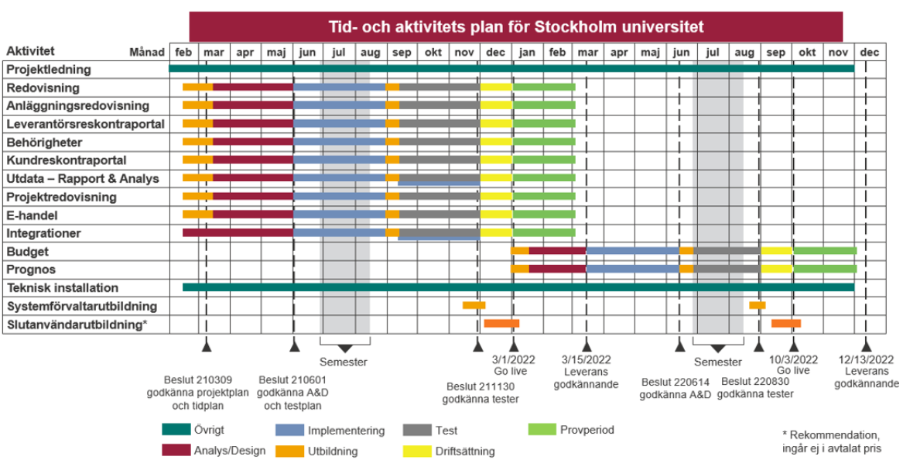
Övergripande tidplan systeminförande

Slide 47

Städning i redovisningen
Syfte med att städa i redovisningen:
  ha aktuella och relevanta koddelar i ekonomisystemets register
  ha en renodlad redovisning som underlättar konvertering och anpassning till den nya redovisningsplanen
  säkerställa att det finns substans i balansposterna och att redovisningen är rättvisande.
Checklista, lathundar och informationsmöten under mars. Material finns på webben: www.su.se/ekonomiprojektet

Slide 48
Förberedelser för konvertering
Dialog med CGI pågår om hur konverteringen ska gå till. Information skickas ut i april.
Projektets operativa styrgrupp har beslutat om obligatoriska kostnadsställen.
Två obligatoriska kostnadsställen för respektive institution/motsv:
  Institutionsövergripande verksamhet (kärnverksamhet)
  Numrering: Institutionsnummer + 000
  Exempel: 123000 där 123 är institutionsnumret
  Verksamhetsstöd (stödverksamhet)
  Numrering: Institutionsnummer + 091
  Exempel: 123091 där 123 är institutionsnumret
  Ett obligatoriskt kostnadsställe för respektive förvaltningsavdelning:
  Avdelningsövergripande verksamhet (stödverksamhet)
  Numrering: Institutionsnummer + 000
  Exempel: 655000 där 655 är institutionsnumret
Börja tänka på vilka kostnadsställen er institution/motsvarande behöver ha!
Vad är ett kostnadsställe?
Avser en organisatorisk struktur och ett delegerat ansvar.
Är varaktig över tid.
Avser lägsta nivå för ekonomisk attest.

Slide 49
Alla gemensamma kostnader fördelas till kostnadsbärare enligt SUHF-modellen
Nivåer
Universitet
UGA/FUF
Område/fakultet
UGA/FUF
Institution
UGA/FUF
Institution
UGA/FUF
Område/fakultet
UGA/FUF
Institution
UGA/FUF
Universitets-gemensamma kostnader
Områdes-/fakultets-
gemensamma kostnader
Institutions-
gemensamma kostnader
Funktioner
Ledning
Utbildnings- respektive forskningsadministration
Ekonomi- och personaladministration
Infrastruktur och service
Bibliotek
Nivåspecifikt (övrigt)
Kostn bärare UGA
Kostn bärare
FUF
Kostnadsbärare = projekt i kärnverksamheten
Exempel:
Anslagsfinansierad grundutbildning
Anslagsfinansierad kurs/ämne
Bidragsfinansierat forskningsprojekt

Slide 50
Exempel bidragsfinansierat projekt
Fullkostnadskalkyl
Direkta kostnader -100 tkr
Indirekta kostnader -50 tkr
Summa -150 tkr
Beviljade medel från finansiären
Direkta kostnader -100 tkr
Indirekta kostnader -35 tkr
Summa -135 tkr
Projektbudget
Direkta kostnader -100 tkr
Indirekta kostnader -50 tkr
Bidragsfinansiering 135 tkr
Samfinansiering 15 tkr
Redovisning på bidragsprojektet enligt full kostnadstäckning enligt SUHF-modellen
Direkta kostnader | -100 tkr
Indirekta kostnader | -50 tkr
Bidrag från finansiär | 135 tkr
Samfinansiering | 15 tkr
Resultat | 0 tkr
Redovisning på bidragsprojektet med ”delvis” kostnadstäckning som ej följer SUHF-modellen
Direkta kostnader | -100 tkr
Indirekta kostnader | -35 tkr
Bidrag från finansiär | 135 tkr
Resultat | 0 tkr
Summa kostnader i båda fallen
Direkta kostnader -100 tkr
Indirekta kostnader -50 tkr
Oavsett hur vi redovisar varken ökar eller minskar de totala kostnaderna. Skillnaden blir hur de redovisas.
Redovisning på anslagsfinansierad verksamhet
Indirekta kostnader | -15 tkr
Samtliga intäkter och kostnader redovisas på projektet enligt SUHF-modellen.
Resultatet på bidragsprojektet (0 tkr) är missvisande eftersom varken de totala kostnaderna eller intäkterna synliggörs på projektet.

Slide 51
Några konsekvenser av en enhetlig tillämpning av SUHF-modellen
Beroende på hur respektive institution har definierat direkta och indirekta kostnader och beräknat procentpåslag, får det olika konsekvenser.
De totala kostnaderna varken ökar eller minskar, däremot kan det innebära en skillnad i hur kostnaderna redovisas.
Gemensamma kostnader fördelas per automatik varje månad. Manuella beräkningar och fördelningar behöver inte göras.
Transparent redovisning och uppföljning av gemensamma kostnader.
Alla intäkter och kostnader redovisas på kostnadsbärare (projekt i kärnverksamheten).
Tydlig bild av samfinansiering, både för ekonomisk planering och uppföljning.
Lokalkostnader fördelas per automatik till kärn- respektive stödverksamhet.

Slide 52
Tack!
Mer information finns på
www.su.se/ekonomiprojektet

Slide 53

Tack för idag!

